Slide 2
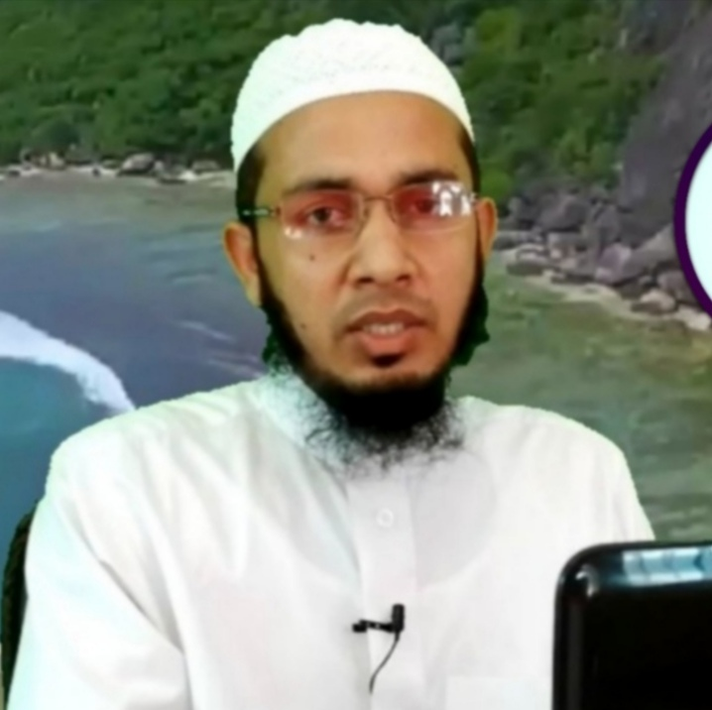
শিক্ষক পরিচিতি
মোহাম্মদ আতাউল্লাহ
প্রভাষক ইটাখোলা সিনিয়র আলিম মাদরাসা মাধবপুর হবিগঞ্জ
মোবাইল 01858702090

Slide 3
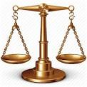
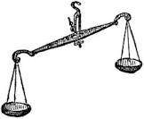
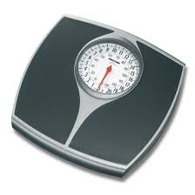
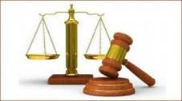
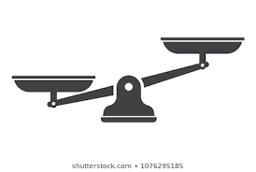
চিত্রে তোমরা কি দেখতেছো?

Slide 4
পাঠ শেষে শিক্ষার্থীরা--
১/ হযরত সোয়াইব (আঃ) কে আল্লাহ কোন সম্প্রদায়ের নিকট প্রেরণ করেছিলেন তা জানবে।
২/ ওজনে কম দিলে তার পরিণতি কী হবে তা বলতে পারবে।
৩/ ধৈর্যধারণ কারীদের জন্য কী সংবাদ রয়েছে তা লিখতে পারবে।
৪/ আসহাবে আইকার জাতির শেষ কঠিন পরিণতি সম্পর্কে বর্ণনা করতে পারবে।

Slide 5
আজকের পাঠ
আল কোরআন ও তাজভীদ
সূরাহ আল আ’রাফ
আয়াত নং ৮৫-৮৬-৮৭
সময় – ৪৫ মিনিট
তারিখ – 07/09/2021

Slide 6
আজকের আলোচ্য আয়াত
لَى مَدْيَنَ أَخَاهُمْ شُعَيْبًا قَالَ يَا قَوْمِ اعْبُدُوا اللَّهَ مَا لَكُمْ مِنْ إِلَهٍ غَيْرُهُ قَدْ جَاءَتْكُمْ بَيِّنَةٌ مِنْ رَبِّكُمْ فَأَوْفُوا الْكَيْلَ وَالْمِيزَانَ وَلَا تَبْخَسُوا النَّاسَ أَشْيَاءَهُمْ اعْبُدُوا اللَّهَ فِي الْأَرْضِ بَعْدَ إِصْلَاحِهَا ذَلِكُمْ خَيْرٌ لَكُمْ إِنْ كُنْتُمْ مُؤْمِنِينَ85
وَلَا تَقْعُدُوا بِكُلِّ صِرَاطٍ تُوعِدُونَ وَتَصُدُّونَ عَنْ سَبِيلِ اللَّهِ مَنْ آمَنَ بِهِ وَتَبْغُونَهَا عِوَجًا وَاذْكُرُوا إِذْ كُنْتُمْ قَلِيلًا فَكَثَّرَكُمْ وَانْظُرُوا كَيْفَ كَانَ عَاقِبَةُ الْمُفْسِدِينَ(86)
وَإِنْ كَانَ طَائِفَةٌ مِنْكُمْ آمَنُوا بِالَّذِي أُرْسِلْتُ بِهِ وَطَائِفَةٌ لَمْ يُؤْمِنُوا فَاصْبِرُوا حَتَّى يَحْكُمَ اللَّهُ بَيْنَنَا وَهُوَ خَيْرُ الْحَاكِمِينَ(87)

Slide 7
تحقیق الکلمات
اوفوا ۔ صیغه جمع مذکر حاضر بحث امر حاضر معروف باب افعال مصدر الایفاء ماده و ف ی جنس لفیف مفروق معنی তোমারা পুরোপুরি দাও।
المیزان صیضه واحد کبرای باب ضرب یضرب مصدار الوزن بحث اسم اله ماده و ز ن جنس اجوف واوی অর্থ পরিমাপ করার যন্ত্র।
لاتبخسوا صیغه جمع مذکر حاضر بحث نهی حاضر معروف باب فتح یفتح مصدار البحس ماده ب خ س جنس صحیح অর্থ তোমরা কম দিবেনা
کثر صیغه واحد مذکر حاضر بحث ماضی معروف باب تفعیل مصدار التکثیر ماده ک ث ر جنس صحیح অর্থ - তিনি অধিক করেছেন

Slide 8
শব্দার্থ জেনে নেই
বাংলা অর্থ | আরবি শব্দ
তাদের ভাই | أَخَاهُمْ
তিনি বলেছেন | قَالَ
হে আমার জাতির লোকজন | يَا قَوْمِ
তোমরা আল্লাহর ইবাদত কর | اعْبُدُوا اللَّهَ
অচিরেই তোমাদের কাছে এসেছে | قَدْ جَاءَتْكُمْ
আর তোমরা বসবে না | وَلَا تَقْعُدُوا

Slide 9
একক কাজ
বাংলা অর্থ লিখ | আরবি শব্দ
 | وَاذْكُرُوا
 | إِصْلَاحِهَا
 | فَاصْبِرُو

Slide 10
দলীয় কাজ
ক-দল | খ-দল | গ-দল | ঘ-দল | ঙ- দল
قَدْ جَاءَتْكُمْ بَيِّنَةٌ مِنْ رَبِّكُمْ | ذَلِكُمْ خَيْرٌ لَكُمْ إِنْ كُنْتُمْ مُؤْمِنِينَ | عَنْ سَبِيلِ اللَّهِ مَنْ آمَنَ بِهِ | وَانْظُرُوا كَيْفَ كَانَ عَاقِبَةُ الْمُفْسِدِين | وَإِنْ كَانَ طَائِفَةٌ مِنْكُمْ آمَنُوا بِالَّذِي أُرْسِلْتُ بِهِ

Slide 11
১/ তারক্বীব করতে কয়টি অপশন ব্যবহার করতে হয় লিখতে পারবে।
২/ মাদাঈন শহরে কোন নবীকে আল্লাহ পাঠিয়েছিলেন তা বলতে পারবে।
৩/ ওজনে কম দিলে কি পরিণতি ব‌্যখ্যাদিতে পারবে

Slide 12
বাড়ির কাজ
মালামাল পরিমাপের সময় কম দিলে কী পরিণাম নাম, অত্র আলোচ্য আয়াতে আলোকে বিশ্লেষণ কর।

Slide 13
الي اللقاء مع السلام

